Slide 1




Cidade e Campo: para além dos critérios e atributos, as relações e contradições entre o urbano e o rural
Alcione Talaska
Rogério Leandro Lima da Silveira
Virginia Elisabeta Etges
XV Encontro da Associação Nacional de Pós-Graduação e Pesquisa em Planejamento Urbano e Regional
Recife/PE - 23/05/2013

Slide 2


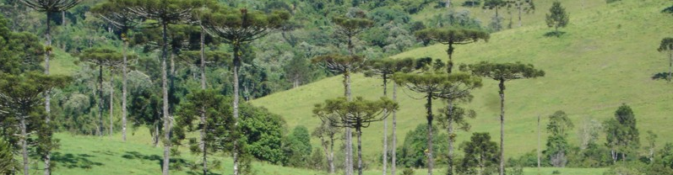
Tema
Tema
O que é cidade e o que é campo?

Slide 3
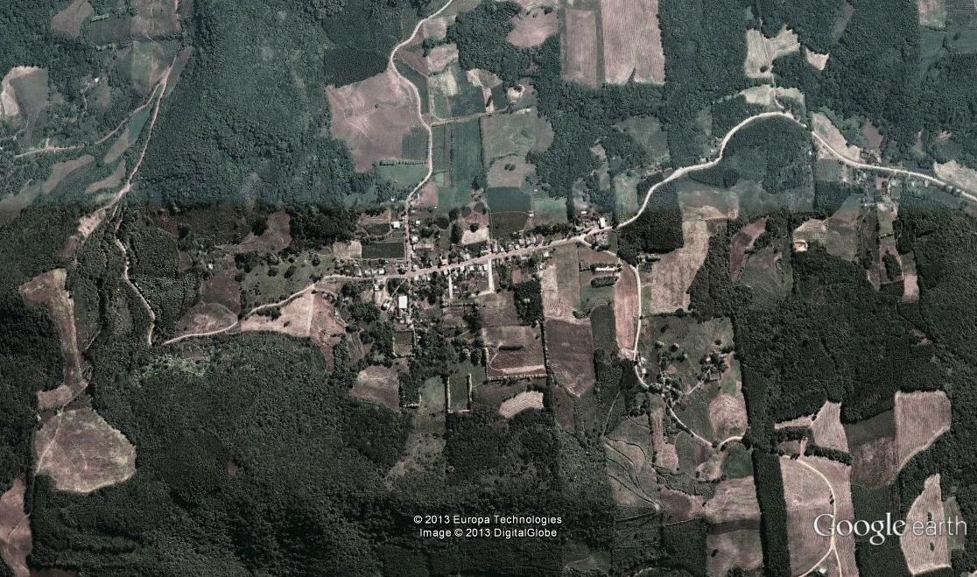
Tema
Tema
União da Serra/RS
Pop. 2010: 1.487 hab.
Pop. Urbana: 280 hab.
É uma cidade?
É urbano?

Slide 4
O artigo
Tema
O texto aborda a questão cidade-campo, urbano-rural, buscando apontar elementos históricos, teóricos, conceituais e metodológicos no intuito de organizar uma reflexão que contribua para aprofundar a compreensão dessa problemática.

Slide 5
Construção do pensamento sobre a temática
Tema
Elementos históricos;
Levantamento dos critérios e atributos definidores;
Abordagens teóricas
Compreensão das relações, interdependências e contradições
Categorias analíticas

Slide 6
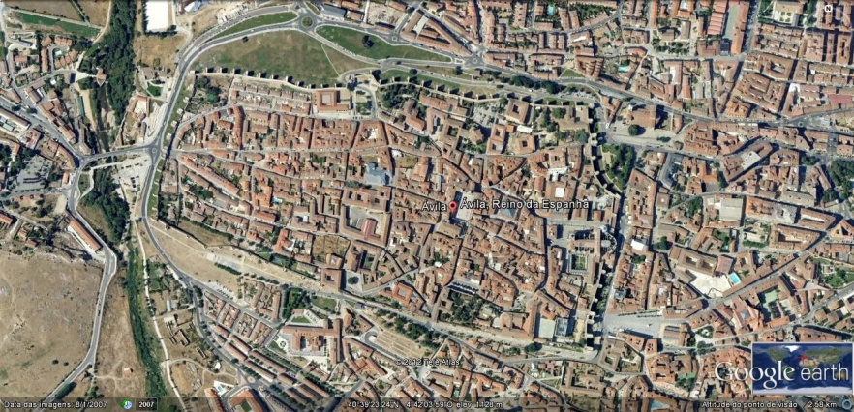
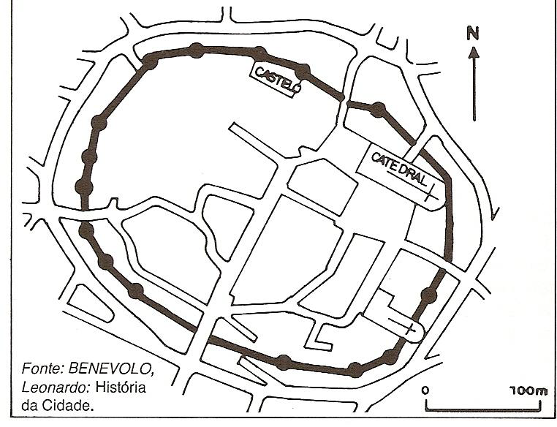
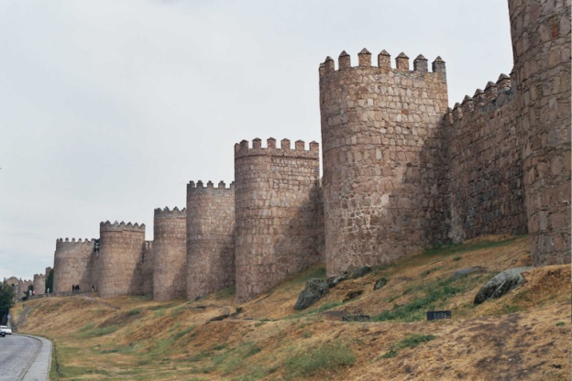
Campo e Cidade: A origem da contraposição
Tema
Diferenciação espacial de usos – contraposição nítida no período medieval
Ávila, Espanha.

Slide 7
A cidade e o campo, o urbano e o rural na atualidade - contextualizando o problema
Tema
Na antiguidade: Limites nítidos
Na atualidade: ???
  Fatos novos:
    Revolução Industrial
    Novo Rural
    Desmetropolização
    Processo de urbanização questionado
    Interdependência econômica e social entre campo e cidade.
Como entender o urbano e o rural na atualidade?

Slide 8
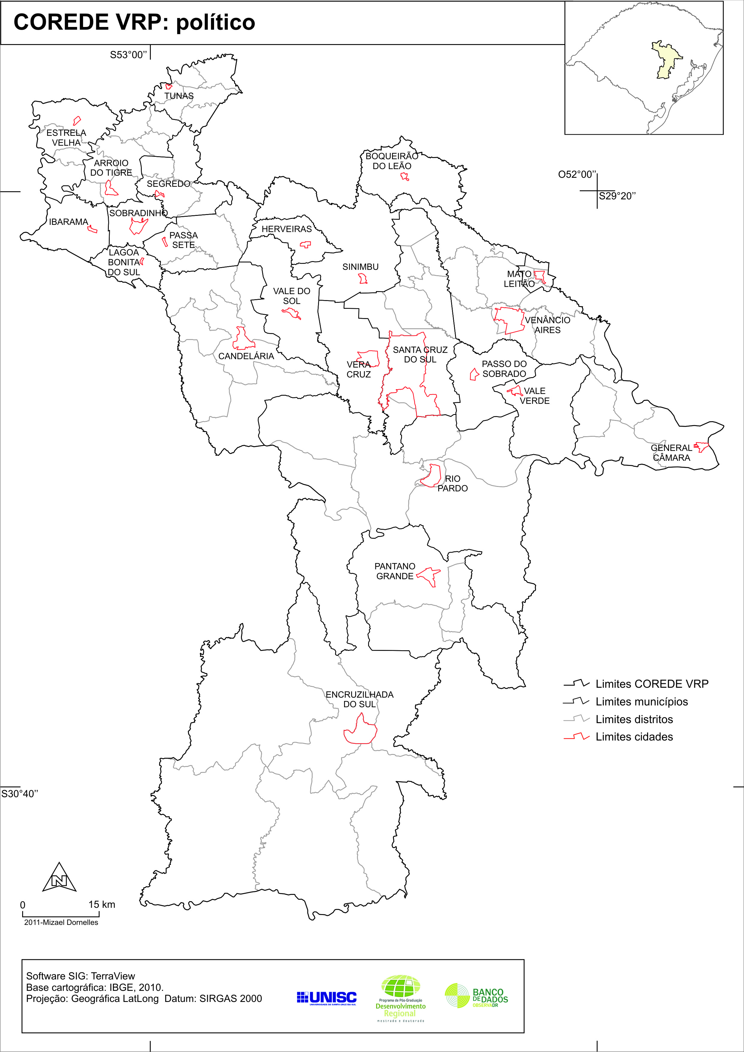
Principais critérios e atributos utilizados para a definição dos espaços urbanos e rurais
Tema
Limites oficiais ou delimitação administrativa
Problemas/Implicações: Sem nenhum outro critério adicional, implica no estabelecimento administrativo e arbitrário dos limites entre o urbano e o rural.
Países que utilizam:
Reino Unido, África do Sul, Tunísia, Brasil, Paraguai.

Slide 9
Principais critérios e atributos utilizados para a definição dos espaços urbanos e rurais
Tema
Definição de um patamar demográfico:
Países que utilizam:
Austrália >> aglomerado urbano + 1000hab.
Espanha, Portugal, Itália e Grécia >> Urbana + de 10.000hab.
França >> rurais comunas menos 2.000hab.
Problemas/Implicações:
    Qual seria o patamar adequado?
    O uso isolado desse critério expressa uma compreensão de urbano como mera aglomeração de pessoas

Slide 10
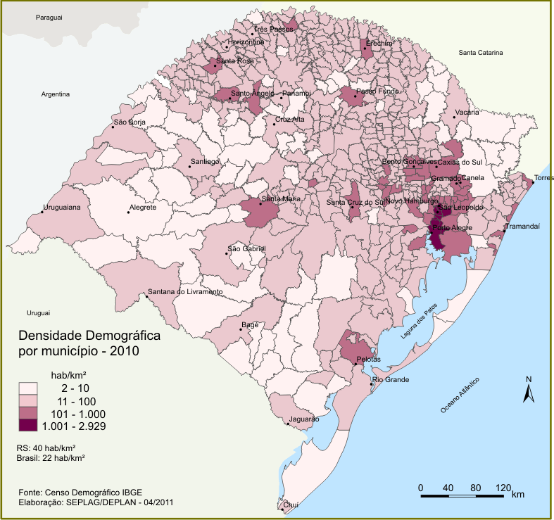
Principais critérios e atributos utilizados para a definição dos espaços urbanos e rurais
Tema
Densidade demográfica
  Problema/ Implicações:
  A densidade demográfica não se apresenta de maneira homogênea, mesmo na cidade. Ex: Censos >> população noturna >> centros de negócios
  Não é suficiente para qualificar o urbano.

Slide 11
Principais critérios e atributos utilizados para a definição dos espaços urbanos e rurais
Tema
Ocupação econômica da população
  Atividades primárias >>> Rural
  Atividades secundárias e terciárias >>> Urbano
  Problema/Implicações:
  Diversidade de ocupação/múltiplas atividades na cidade e no campo/deslocamentos...
  Esse critério também parece não ser mais suficiente para as diferenciações espaciais, quanto ao aspecto rural e urbano.
Países que utilizam:
Itália, Peru e o Chile: urbano >> localidades com + 50% ocupados com atividade não agrícola.

Slide 12
Para além dos critérios e atributos: as relações e contradições entre o urbano e o rural
Tema
  Como entender a dinâmica da sociedade em sua totalidade?
Para além dos critérios e atributos utilizados para a definição do urbano e do rural, compete-nos buscar a compreensão dos movimentos e forças que os articulam e os produzem, o que exige não apenas a apreensão dos fatos, mas uma teoria, no âmbito da qual, conceitos e categorias analíticas constituem-se em ferramentas fundamentais para compreender a questão.

Slide 13
Para além dos critérios e atributos: as relações e contradições entre o urbano e o rural
Tema
Teoria dos lugares centrais de Christaller (1933)
  Cidade: papel de lugar central, “um núcleo susceptível de unificar, de dominar, de organizar a periferia”
  A cidade “é ao mesmo tempo sujeito e objeto” (BEAUJEU-GARNIER, 1997, p.11)
    Objeto por constituir materialmente o quadro urbano;
    Sujeito por exercer influência nos seus habitantes, mantendo ligações complexas com espaços que ultrapassam o seu quadro urbano.

Slide 14
Para além dos critérios e atributos: as relações e contradições entre o urbano e o rural
Tema
Os modos de vida de Wirth (1987)
Para esse autor, o urbano e rural não devem ser interpretados como opostos ou como espaços e modos de vida separados e sem contato.
  A cidade: apresenta-se como espaço da diversidade de objetos e ações
  Modo de vida da cidade = urbano (extrapola os limites da cidade).
  As cidades se acentuam como “elementos dominantes na nossa civilização e [estendem] enormemente o modo de vida para além dos [seus] limites”, no campo (WIRTH, 1987, p.93).

Slide 15
Para além dos critérios e atributos: as relações e contradições entre o urbano e o rural
Tema
A perspectiva da sociedade urbana de Lefebvre (2001)
Para Lefebvre (2001,p.69), “a cidade em expansão ataca o campo, corrói-o, dissolve-o”.
Avanço do capitalismo... Perfila-se um modo de viver urbano, que penetra nos campos, comportando sistemas de objetos (eletricidade...) e sistemas de valores (modismos...).
As comunidades rurais são compreendidas como uma condição de vida que vem sendo superada material e culturalmente, e, portanto, a urbanização tenderia a apagar a distinção cidade-campo, por meio de “uma fusão da sociedade urbana com o campo” (LEFEBVRE,2001,.69).

Slide 16
Algumas considerações
Tema
Definições de categorias analíticas
Cidade-Campo }
  Urbano-Rural }
entendidas enquanto materialidade, meio, condição e produto da sociedade, espaços construídos/modificados que manifestam em seus conteúdos os processos contraditórios de desenvolvimento histórico da sociedade
compreendidas enquanto relações sociais, ou seja, formas abstratas, também condição e produto do desenvolvimento histórico da sociedade, mas que extrapolam os limites morfológicos da cidade e, no sentido inverso, os limites do campo.

Slide 17
Algumas considerações
Tema
Olhar histórico e dialético sobre o urbano, o rural, a cidade, o campo:
CRRt1 CRRt2 CRRt3 CRRt4....
Espaço-Tempo
CRUt1 CRUt2 CRUt3 CRt4....
CRR: Campo e Relações Rurais
CRU: Cidade e Relações Urbanas

Slide 18
Algumas considerações
Tema
Contradições do urbano-rural, cidade-campo
  Um espaço é afirmado pelo que possui, mas é negado pelo que não possui, num processo contraditório de presença/ausência.
  Há a transformação do rural e do urbano num sentido que, enquanto síntese dessas contradições, geram uma nova realidade.

Slide 19
Algumas considerações
Tema
Nesse contexto, qual categoria de análise espacial consegue dar conta de explicar a complexa configuração do espaço atual?
  O continuum espacial?

Slide 20
Nota final
Tema
De modo geral, o continuum, enquanto unidade espacial, pode contribuir para o entendimento da dinâmica de um espaço que está em constante transformação. Ou seja, acredita-se que a noção de continuum pode ser pensada para se entender que tanto o urbano quanto o rural fazem parte da “totalidade” e são partes da mesma sociedade.

